Slide 1
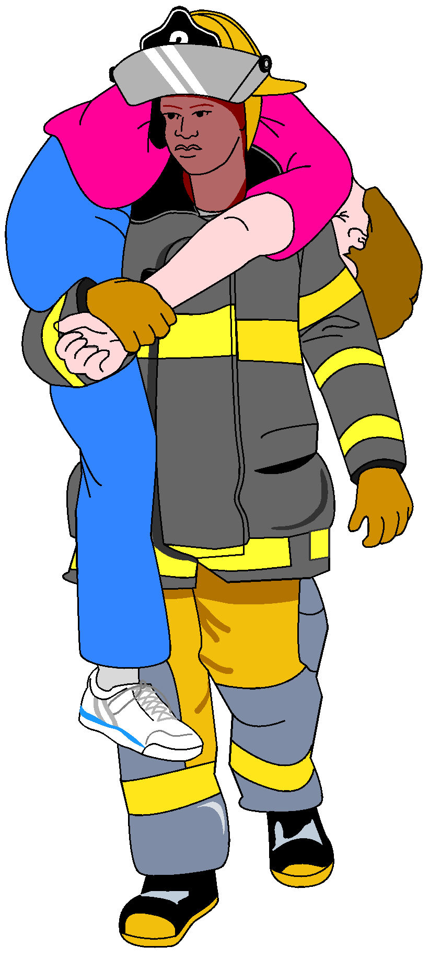
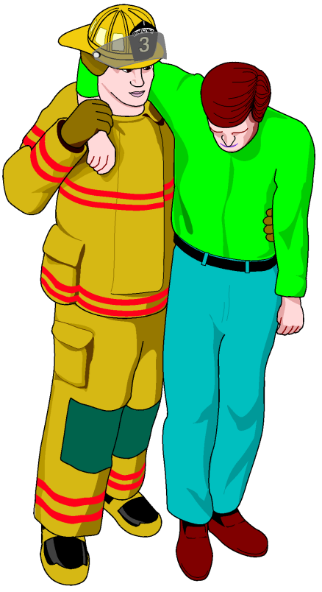
Lesson-13 मरीजों को उठाने और ले जाने की चाले
Shri Gaikawad Sanket T, Dy. Commandant

Slide 2
उद्देश्य
इस पाठ के पूरा होने पर आप निम्नलिखित कार्य करने में सक्षम होंगे:
किसी मरीज को उठाने और स्थानांतरित करने के लिए तीन आपातकालीन चाल और दो गैर-आपातकालीन चाल की सूची बनाएं।
बैकबोर्ड का उपयोग करके रोगी को स्थिर करने और परिवहन करने की तकनीकों का प्रदर्शन करें।
ऐसी पांच स्थितियों के उदाहरण बताइए जिनमें आपको किसी मरीज को लेकर आपातकालीन स्थान पर जाना पड़ सकता है।

Slide 3
अपने शरीर का उचित उपयोग
उठाने और ले जाने में सुविधा के लिए
चोट से बचाव के लिए।
सही तरीके से उठाना

Slide 4
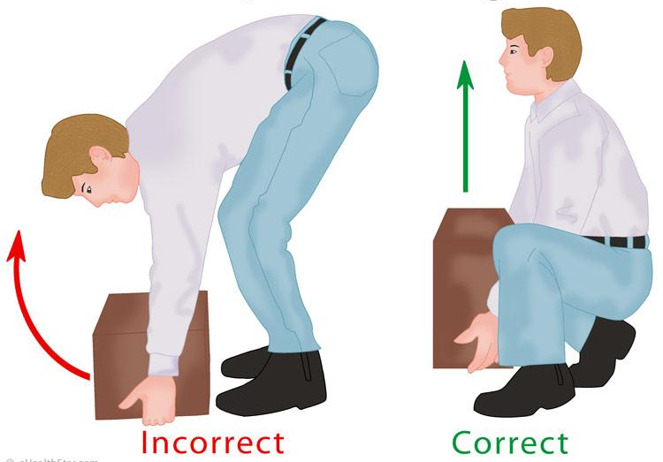
गलत तरीके से उठाना

Slide 5
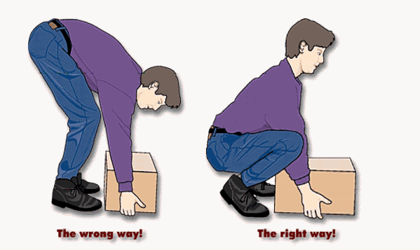
गलत तरीके से उठाना
गलत तरीका
सही तरीका

Slide 6
उचित शारीरिक चाले चाले का उपयोग न करने के खतरे
उपकरण या मरीजों को गलत तरीके से उठाने और ले जाने से
चोट।
जीवन भर दर्द का कारण बन सकता है.

Slide 7
उठाने या हिलाने से पहले
पहले योजना बनाना महत्वपूर्ण है
आप क्या करेंगे ?
आप यह कैसे करेंगे?
रोगी या वस्तु का वजन ?
अतिरिक्त सहायता?

Slide 8
उठाने या ले जाने के बुनियादी नियम
अपनी चाल की योजना बनाइये।
अपने पैरों को उचित स्थिति में रखें।
अपने पैरों से उठायें।
अपनी पीठ को यथा संभव सीधा रखें।
कमर को झुकाने की कोशिश न करें।
किसी वस्तु को एक हाथ से उठाते समय किसी भी ओर झुकने से बचें।

Slide 9
वस्तु को पकड़ने के लिए अपने घुटनों को मोड़ें और अपनी पीठ को सीधा रखें।
वस्तु का भार यथा संभव अपने शरीर के पास रखें।
अपने साथी (टीम) और रोगी के साथ स्पष्ट और लगातार संवाद करें।
आँखों का संपर्क एक महत्वपूर्ण घटक है।
आरंभ से अंत तक मौखिक रूप से चालों का समन्वय करें।
उठाने या ले जाने के बुनियादी नियम

Slide 10
स्थानांतरण के लिए सामान्य नियम
यदि चोट लगने का कोई खतरा न हो, तो आपातकालीन देखभाल प्रदान करें और फिर रोगी को स्थानांतरित करें।
यदि घटनास्थल संभावित रूप से असुरक्षित है या तत्काल खतरा पैदा करता है, तो आपको रोगी को वहां से हटाना पड़ सकता है।

Slide 11
आपातकालीन चालें
आपातकालीन कदम तभी उठाएं जब मरीज को तत्काल खतरा हो।

Slide 12
आपातकाल
आग या आग लगने का खतरा।
विस्फोट या विस्फोट का खतरा।
देखभाल की आवश्यकता वाले अन्य रोगियों तक पहुंच प्राप्त करना।
जब रोगी के स्थान या स्थिति के कारण जीवन रक्षक देखभाल नहीं दी जा सकती।
जारी…

Slide 13
घटनास्थल पर रोगी को खतरों से बचाने में असमर्थता
अस्थिर इमारत
पलटी हुई कार
शत्रुतापूर्ण भीड़
खतरनाक सामग्री (हैस-मैट)
गिरा हुआ गैसोलीन
चरम मौसम

Slide 14
आपातकालीन चालों के प्रकार
शर्ट ड्रैग
कंधे या अग्रबाहु खींचें
कंबल खींचें
अन्य प्रकार के चालें:-
पिक-ए-बैग कैरी
एक बचावकर्ता बैसाखी
पालने में ले जाना,
फायर फाइटर खींचें.

Slide 15
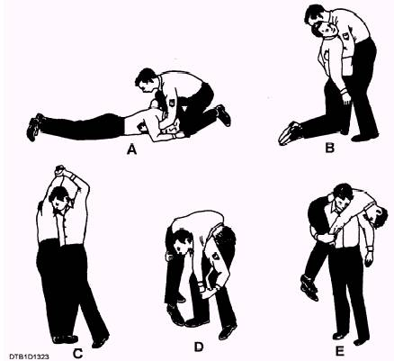
फायरमैन कैरी

Slide 16
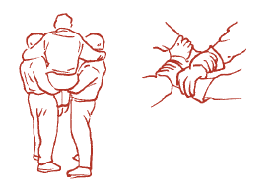
चार-हाथ वाली सीट कैरी

Slide 17
ई एम में सुरक्षा उपाय
रीढ़ की हड्डी की चोट के बढ़ने की संभावना - रीढ़ की हड्डी को अधिक से अधिक सुरक्षा प्रदान करें।
जितना संभव हो सके, रोगी को शरीर की लंबी धुरी की दिशा में खींचें।
रोगी के धड़ को मोड़ने या मोड़ने से बचें
सिर को गर्दन और कंधों से दूर न ले जाने का प्रयास करें तथा हाथों और भुजाओं को सुरक्षित रखें।
मरीजों को वाहन से शीघ्रतापूर्वक और सुरक्षित रूप से दूर ले जाना असंभव हो सकता है।

Slide 18
गैर-आपातकालीन चालें
जहां जीवन को तत्काल कोई खतरा न हो, वहां रोगी को केवल तभी स्थानांतरित किया जाना चाहिए जब वह परिवहन के लिए तैयार हो, तथा ऐसा गैर-आपातकालीन तरीके से किया जाना चाहिए।
घटनास्थल पर मूल्यांकन पूरा करें और पहले रोगी का उपचार करें।
अतिरिक्त चोट से बचें और रोगी को असुविधा और दर्द से बचाने का प्रयास करें।

Slide 19
गैर-आपातकालीन चालें
गैर-आपातकालीन स्थानांतरणों के लिए आमतौर पर न्यूनतम उपकरणों की आवश्यकता होती है। हालाँकि, यदि आपको रीढ़ की हड्डी में चोट का संदेह है, तो रोगी को स्थानांतरित करने से पहले रीढ़ की हड्डी को उचित रूप से स्थिर करें।
अक्सर रोगी को ले जाने वाले उपकरणों का उपयोग किया जा सकता है।

Slide 20
प्रत्यक्ष-भूमि / बिस्तर लिफ्ट
यह कदम कठिन है यदि रोगी -
वजन 80 किलोग्राम से अधिक है।
जमीन या अन्य निचली सतह पर है।
असहयोगी है। कम से कम तीन लोगों की आवश्यकता है।

Slide 21
चरम लिफ्ट
आमतौर पर इसका उपयोग मरीजों को कुर्सी या बिस्तर से स्ट्रेचर या फर्श पर ले जाने के लिए किया जाता है।
चरम चोट वाले रोगियों पर इसका प्रयोग न करें।

Slide 22
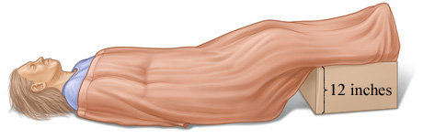
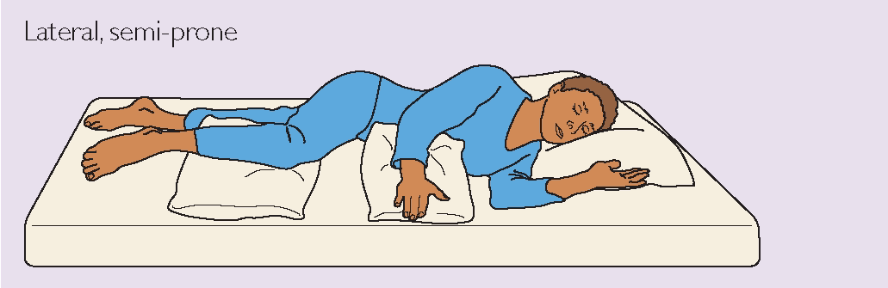
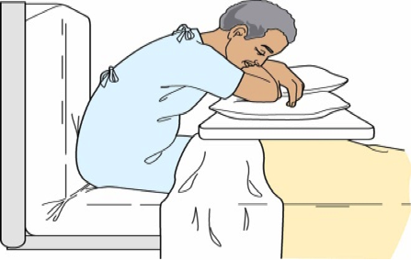
क्या मरीज़ में सदमे के लक्षण दिख रहे हैं?
ए।
बी।
सी।

Slide 23
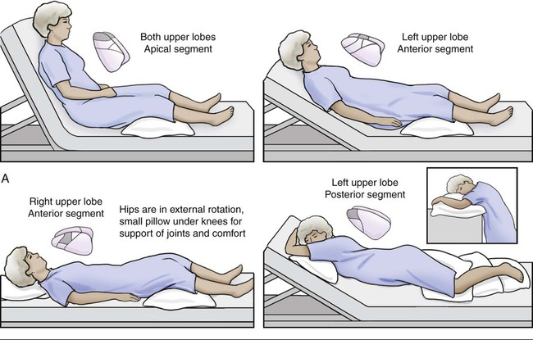
क्या आपको श्वसन संबंधी समस्या है?

Slide 24
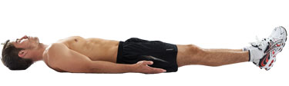
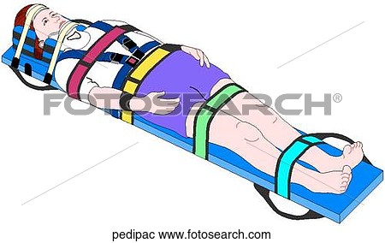
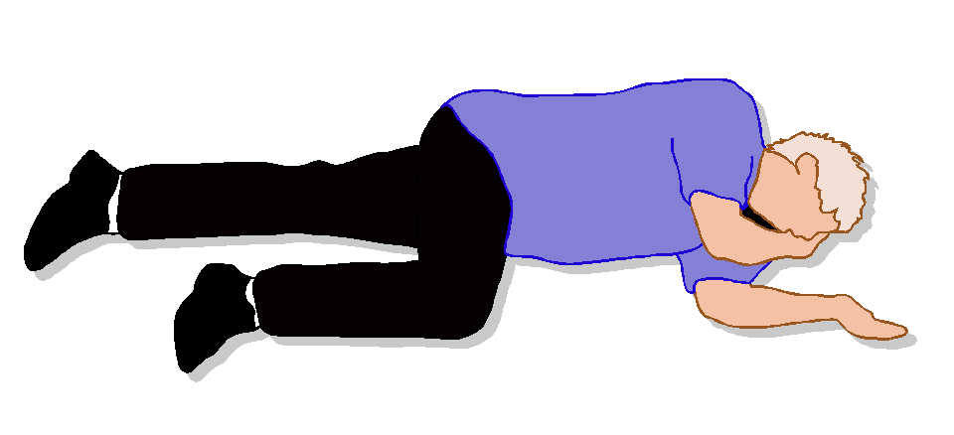
आघात रोगी, विशेष रूप से रीढ़ की हड्डी में चोट के संदिग्ध रोगी?
ए।
बी।
सी।

Slide 25
एक प्रतिक्रियाशील रोगी, जिसे मतली या उल्टी हो रही है?
ए।
बी।
सी।

Slide 26
रोगी ले जाने के उपकरण
ऐसे उपकरणों में स्ट्रेचर और अन्य उपकरण शामिल हैं जो मरीजों को सुरक्षित रूप से उनके गंतव्य तक ले जाने के लिए डिज़ाइन किए गए हैं।
आपको इन उपकरणों के उपयोग से पूरी तरह परिचित हो जाना चाहिए।
उन्हें उपकरण की सीमाओं के बारे में भी पता होना चाहिए।
इन उपकरणों का नियमित रखरखाव और निरीक्षण करना बहुत महत्वपूर्ण है।

Slide 27
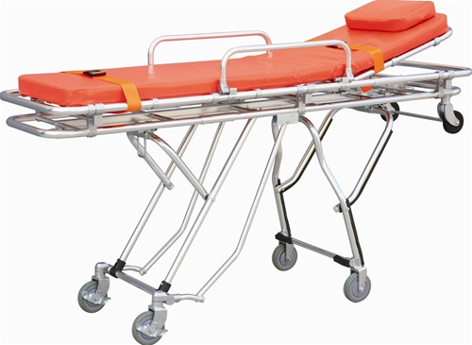
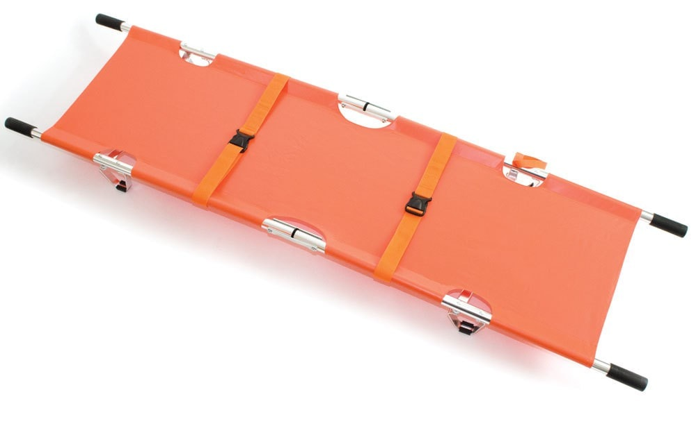
हल्के पोर्टेबल स्ट्रेचर
(फोल्डिंग या बंधनेवाला)
पहिया
स्ट्रेचर

Slide 28
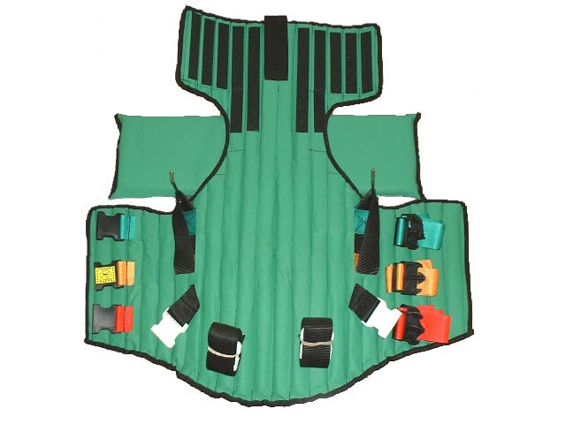
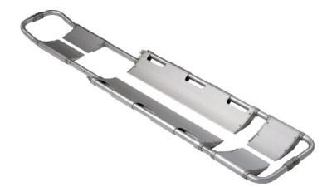
स्कूप
स्ट्रेचर
वेस्ट-प्रकार के निकासी उपकरण

Slide 29
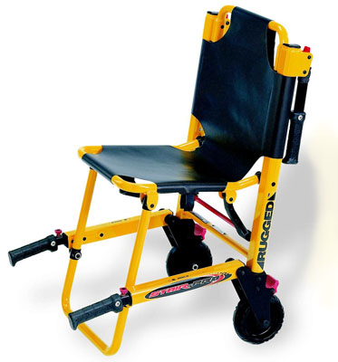
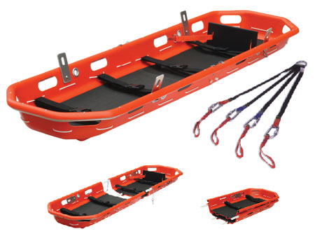
सीढ़ी कुर्सी
बास्केट स्ट्रेचर

Slide 30
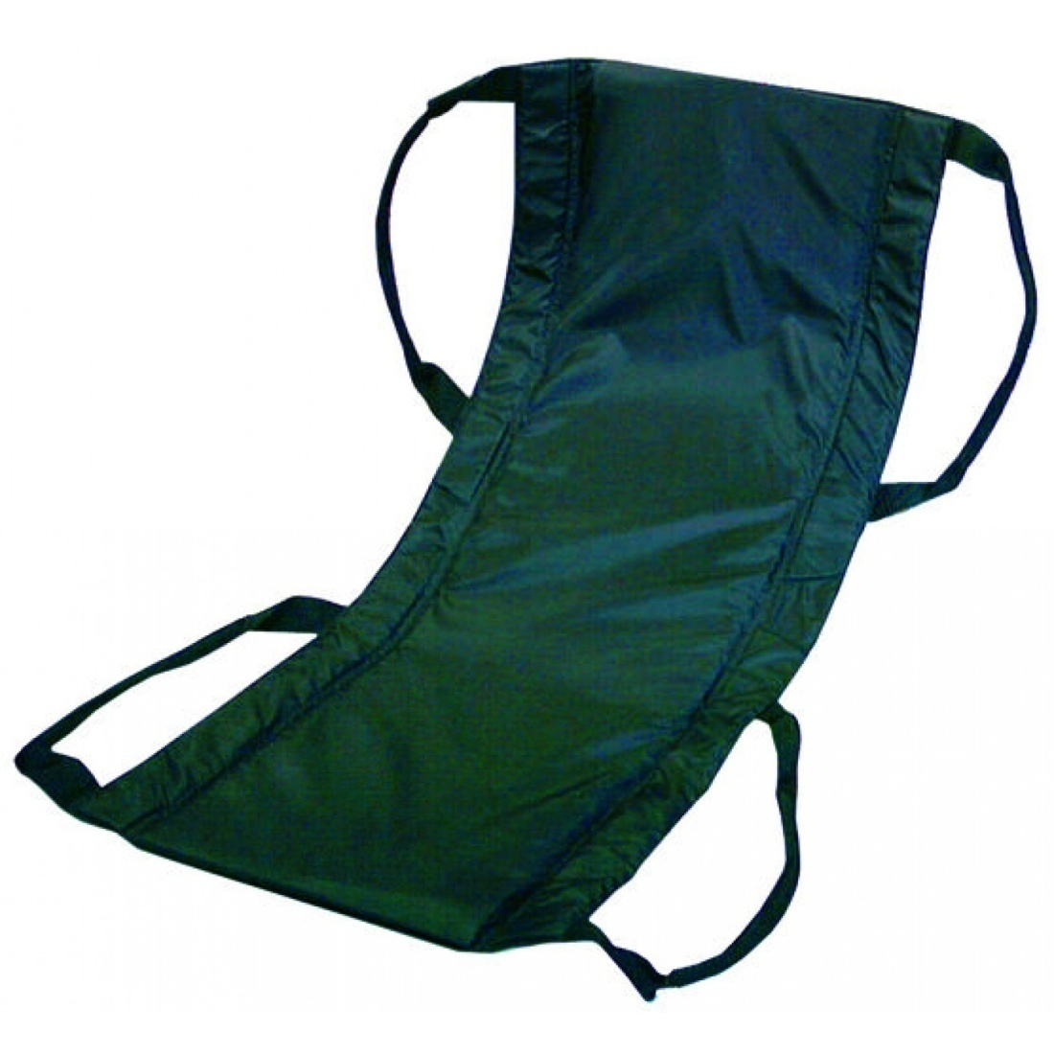
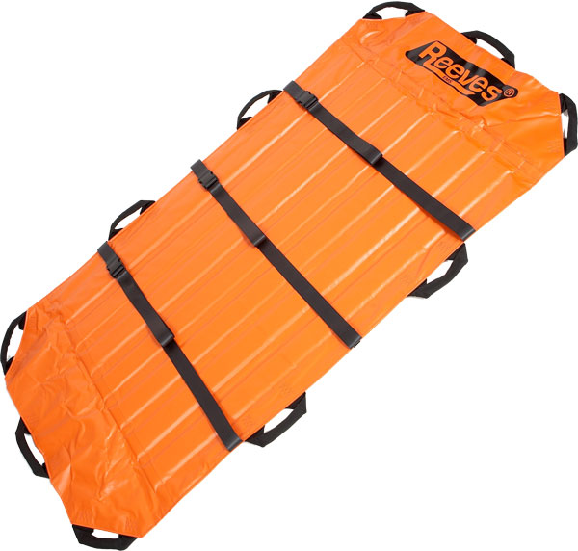
ड्रा शीट
लचीला
स्ट्रेचर

Slide 31
प्रयुक्त विशिष्ट उपकरण
पहिएदार स्ट्रेचर
हल्के पोर्टेबल स्ट्रेचर (फोल्डिंग या फोल्डेबल)
स्कूप स्ट्रेचर
वेस्ट-प्रकार के निष्कासन उपकरण
सीढ़ी कुर्सी
बास्केट स्ट्रेचर
लचीला स्ट्रेचर
ड्रा शीट

Slide 32
यह लकड़ी या सिंथेटिक सामग्री से बना है जो कि रक्त को अवशोषित नहीं करेगा।
इनमें आमतौर पर हैंडल या ले जाने के लिए पट्टियाँ होती हैं।
इसके दो प्रकार हैं:
लंबा बैकबोर्ड: (6-7 फीट लंबा)
छोटा बैकबोर्ड: (3-4 फीट लंबा)
बैकबोर्ड

Slide 33
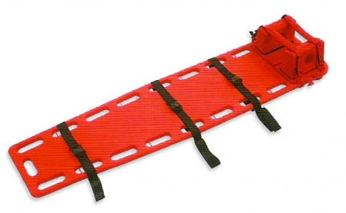
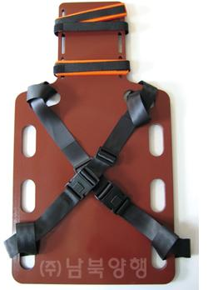
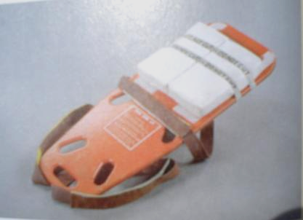
लंबा बैकबोर्ड: (6-7 फीट लंबा)
छोटा बैकबोर्ड (3-4 फीट लंबा)

Slide 34
समीक्षा
इस इकाई के पूरा होने पर, अब आप सक्षम हैं-
किसी मरीज को उठाने और स्थानांतरित करने के लिए तीन आपातकालीन चालों और दो गैर-आपातकालीन चालों की सूची बनाएं।
बैकबोर्ड का उपयोग करके रोगी को स्थिर करने और परिवहन करने की तकनीकों का प्रदर्शन करें।
ऐसी पांच स्थितियों के उदाहरण बताइए जिनमें आपको किसी मरीज को लेकर आपातकालीन स्थान पर जाना पड़ सकता है।

Slide 35
कोई प्रश्न ?

Slide 36
मूल्यांकन
प्रश्न: रोगी ले जाने वाले उपकरण का नाम?
स्कूप स्ट्रेचर, चेयर स्ट्रेचर आदि।
प्रश्न: बैक बोर्ड कितने प्रकार के होते हैं?
2
प्रश्न: चार हाथ वाली विधि के लिए कितने बचावकर्मी आवश्यक हैं?
ए. 2

Slide 37
धन्यवाद

